Slide 1



EMS 기반 재활 보조 시스템
EMS 기반 뇌졸중·마비 환자 재활 보조 시스템
정상 손의 움직임을 목표로, 마비된 손의 자극 세기를 스스로 조절합니다
동작 인식
전기 자극
손 움직임
팀명 · 발표자
Notes:
안녕하세요. 저희는 EMS, 즉 근육 전기자극을 활용해 뇌졸중 후 편마비 환자의 재활을 돕는 보조 시스템을 개발했습니다.

Slide 2



01 개발 배경
편마비 재활의 핵심은 반복 움직임과 감각 피드백
뇌졸중 발생
편마비
반복 훈련
뇌 재구성
뇌혈관이 막히거나 터져
운동 기능 영역이 손상
손상된 뇌의 반대쪽
팔·손 움직임이 어려워짐
마비된 손을 반복해 움직이고
감각 정보를 뇌로 전달
남은 신경세포가 연결을 강화
·우회 경로를 형성
신경가소성이란?
신경이 완전히 새로 생기는 것이 아니라, 손상되지 않고 남아 있는 뇌 신경세포들이 연결을 강화하거나
새로운 우회 연결을 만들어 손상된 기능을 대신하도록 뇌가 스스로 재구성되는 능력
Notes:
뇌졸중으로 운동 영역이 손상되면 반대쪽 팔과 손을 움직이기 어려운 편마비가 나타납니다. 재활의 핵심은 마비된 손을 반복해 움직이고, 그때 생기는 감각 정보를 뇌로 다시 보내는 것입니다. 이 과정이 쌓이면 남은 신경세포가 연결을 강화하거나 우회 경로를 만들어 손상된 기능을 대신하는데, 이것이 신경가소성입니다.

Slide 3



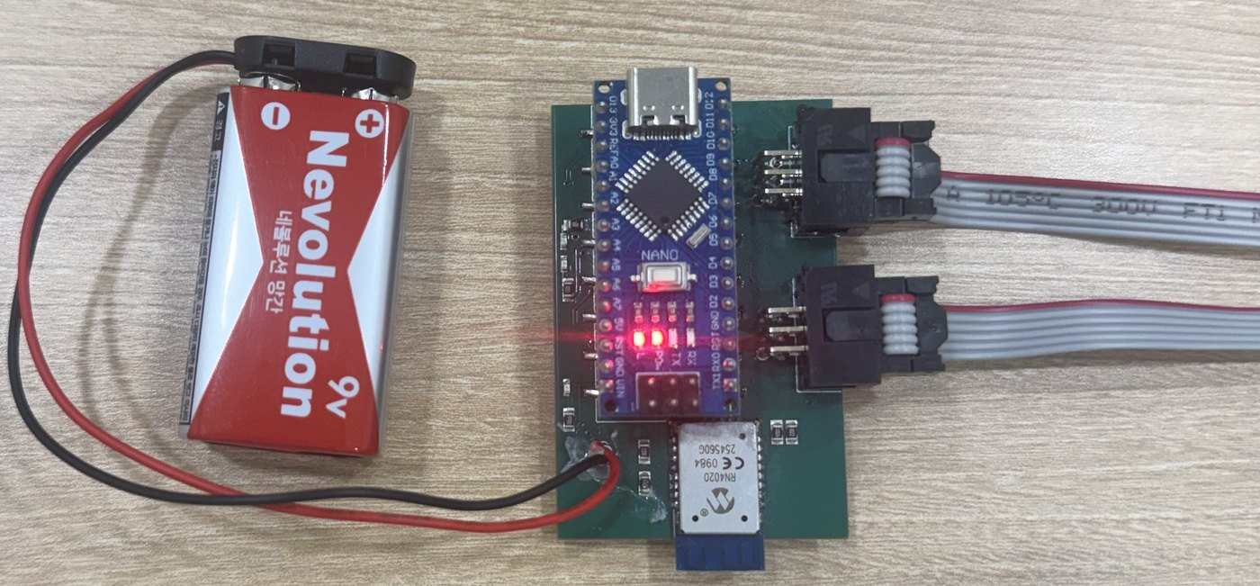
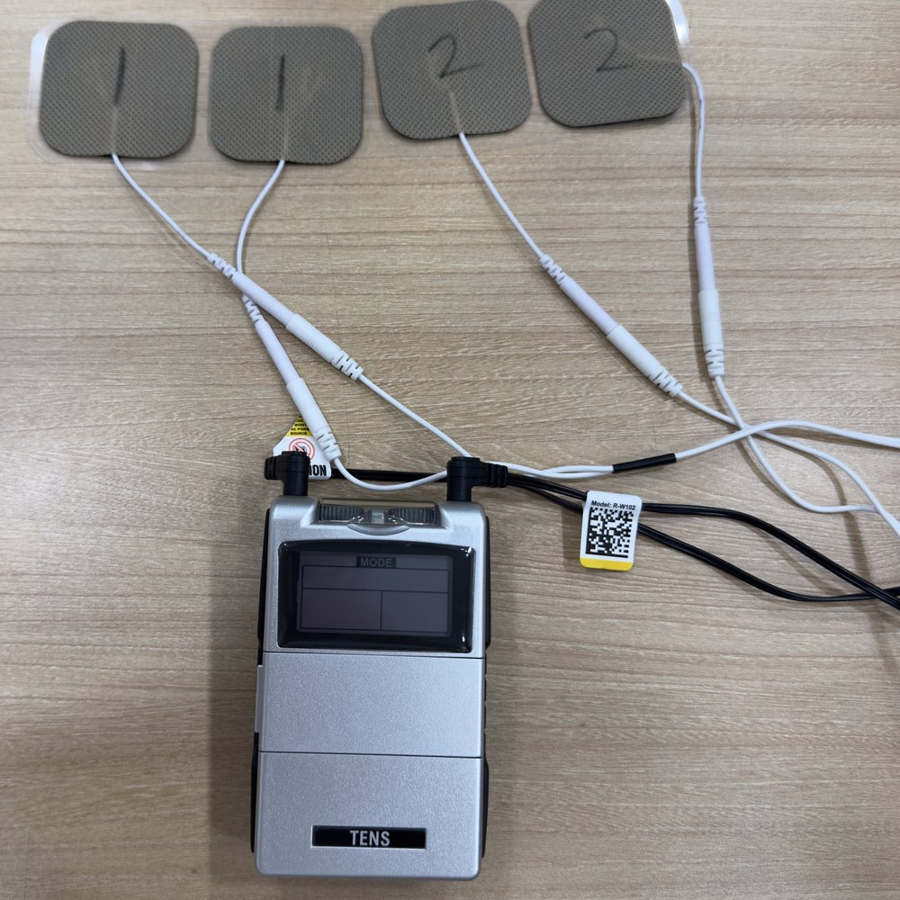

02 기술 구성
EMS와 openEMSstim : 컴퓨터가 자극 세기까지 제어
제어 PC
openEMSstim
TENS 자극 장치
전극 패치
근육 수축
동작 인식·제어 SW
직접 제작한 보드
저주파 파형 생성
팔 근육에 부착
손 동작 발생
openEMSstim 적용
기존에는 사람이 다이얼로 세기를 직접 조절해야 했지만,
적용 후에는 시작·정지와 자극 세기까지 컴퓨터가 실시간으로 제어합니다.
제작한 제어 보드 · Arduino Nano + 커스텀 PCB, 2채널 출력
TENS 장치 · 전극 패치
Notes:
EMS는 피부에 붙인 전극으로 운동신경에 전기자극을 주어 근육을 수축시키는 기술입니다. 아래가 실제 제작한 제어 보드와 TENS 장치, 전극 패치입니다. 이 TENS 장치에 openEMSstim 오픈소스 펌웨어를 적용해, 컴퓨터가 자극의 시작과 정지뿐 아니라 자극 세기까지 직접 제어할 수 있게 했습니다.

Slide 4
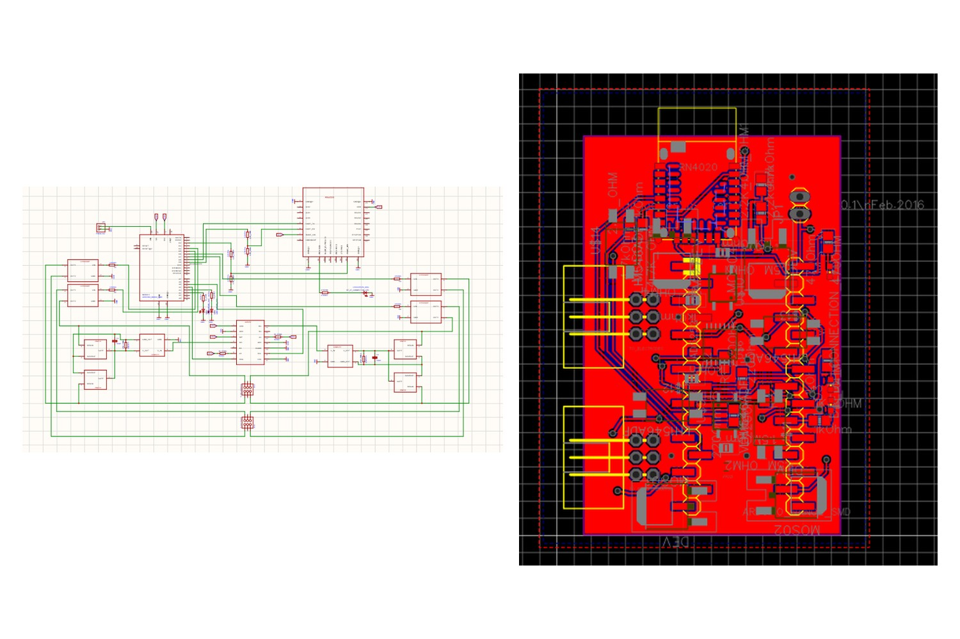
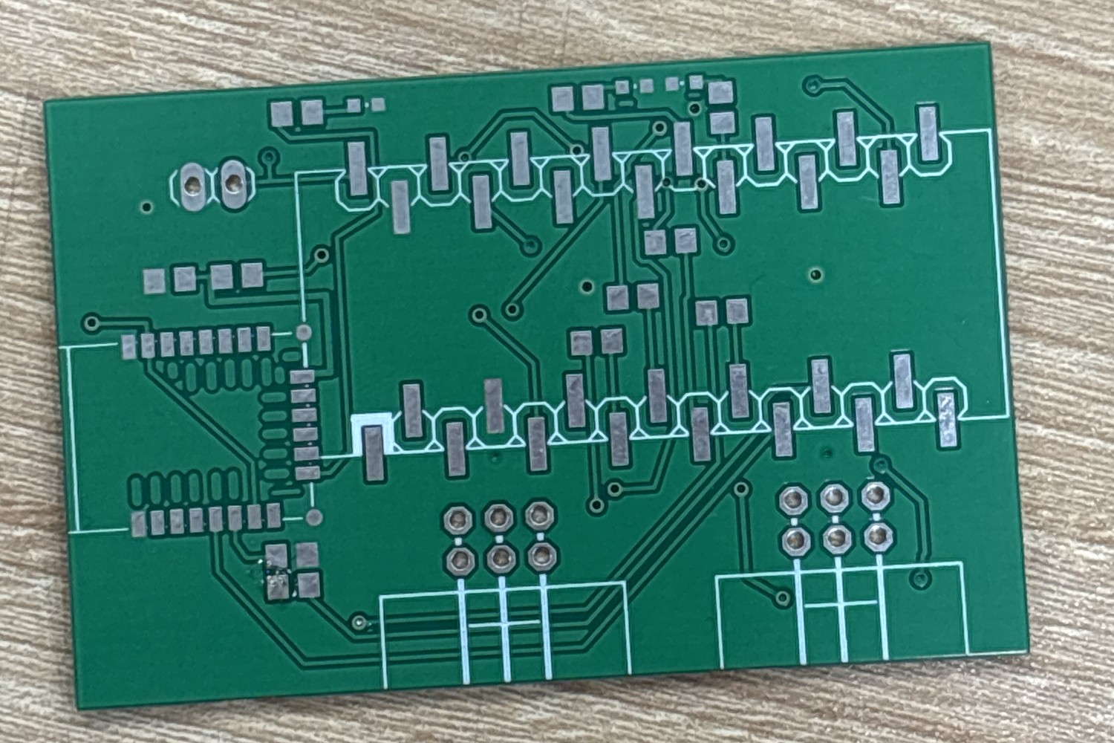
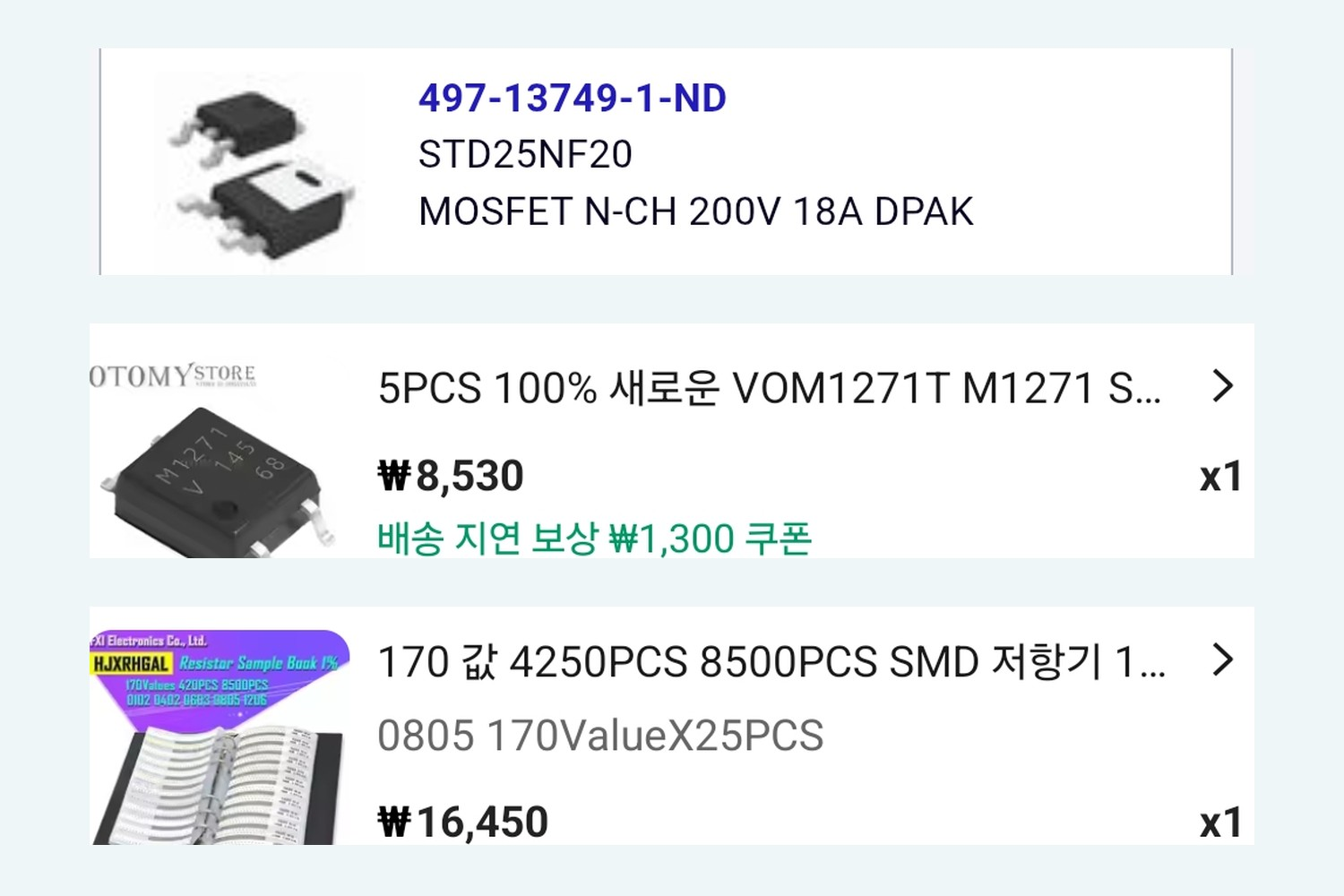
03 하드웨어 제작
openEMSstim 보드를 설계 파일부터 직접 제작
01
설계 파일 준비
02
해외 업체에 PCB 제작 의뢰
03
부족 부품 개별 주문
openEMSstim 오픈소스 회로도와
거버 파일을 제작용 도면으로 정리
완제품을 구할 방법이 없어
해외 업체에 기판 제작을 의뢰
업체에 없는 부품은 DigiKey와
AliExpress에서 따로 주문
→ 직접 납땜해 실장 완료
STD25NF20 MOSFET · VOM1271T 포토커플러 · 0805 저항/커패시터 · 0603 LED · 2.54mm 핀헤더 · 리본 케이블
Notes:
openEMSstim은 완제품을 구할 방법이 없었습니다. 그래서 오픈소스 회로도와 거버 파일을 받아 해외 PCB 업체에 기판 제작을 의뢰했고, 그 업체에 없는 부품은 디지키와 알리익스프레스에서 따로 주문해 저희가 직접 납땜해 완성했습니다.

Slide 5




04 핵심 기능 ①
비전 기반 폐루프 동작 재현
정상 손 촬영
EMS 자극 출력
자동 보정 규칙
손의 굽힘 정도를 측정해
목표값으로 설정
반대쪽 팔 근육에
전기자극 전달
움직임이 부족하면
자극 세기를 높임
실시간
폐루프 제어
목표값에 가까워지면
자극 세기를 낮춤
오차 계산·보정
마비 손 촬영
오차 ±5% 이내
목표값과 실제값 차이로
자극 세기 재조정
실제로 움직인 정도를
다시 측정
동작 완료 → 자극 차단
MediaPipe 손 관절 인식으로 굽힘 각도 측정 → 비례(P) 제어로 세기 보정 → 굴근(채널1)·신근(채널2) 2채널 방향 라우팅
Notes:
첫 번째 핵심 기능은 비전 기반 폐루프 동작 재현입니다. 카메라가 정상 손의 굽힘 정도를 측정해 목표값으로 잡고, 반대쪽 팔에 EMS 자극을 준 뒤, 그 손이 실제로 얼마나 움직였는지 다시 카메라로 측정합니다. 목표값과 실제값의 오차를 실시간으로 계산해서 움직임이 부족하면 세기를 올리고, 목표에 가까워지면 낮춥니다. 오차가 ±5퍼센트 이내에 들어오면 동작 완료로 판단하고 자극을 차단합니다.

Slide 6


05 핵심 기능 ②
음성 명령 기반 개인화 동작 보조
STEP 1 사전 설정
저장 프리셋 (예시)
사용자마다 필요한 동작과 그 사람에게 알맞은 자극 세기를
미리 저장해 둡니다.
저장된 동작
자극 패턴
수저 들기 보조
채널1 2초 램프업 →
채널2 3초 램프업
STEP 2 음성 호출
이두운동
채널2 상승 3초 · 유지 1초 ·
하강 3초를 지정 횟수 반복
동작 이름을 말하면 저장된 설정을 불러와 즉시 실행합니다.
예) “수저 들기 보조” → 저장된 채널 설정으로 즉시 실행
회원번호별로 채널1·채널2 세기와 반복 횟수를 저장해 불러옴
버튼 조작 없이 목소리만으로 실행 — 손을 쓰기 어려운 사용자도 스스로 훈련을 시작할 수 있습니다
Notes:
두 번째는 음성 명령 기반 개인화 동작 보조입니다. 수저 들기 보조, 이두운동처럼 필요한 동작과 자극 세기를 회원번호별로 저장해 두면, 동작 이름을 말하는 것만으로 그 설정을 불러와 실행됩니다. 버튼을 누르지 않아도 되니 손을 쓰기 어려운 사용자도 스스로 훈련을 시작할 수 있습니다.

Slide 7


06 차별점 · 안전장치
정해진 자극의 반복이 아니라, 반응을 보고 조절합니다
일반 저주파 자극 장치
본 시스템
미리 설정된 세기의 자극을 그대로 반복
정상 손의 목표값과 마비 손의 실제 반응을 함께 측정
실제로 손이 얼마나 움직였는지 확인하지 않음
오차에 따라 자극 세기를 스스로 조절
사용자별 반응 차이를 반영하기 어려움
사용자별 움직임 범위·근육 반응을 반영
안전장치
90
55초
즉시 차단
최대 제어값 상한
최대 자극 시간 제한
이상 반응 시 비상정지
Notes:
일반 저주파 장치가 정해진 세기를 그대로 반복하는 것과 달리, 저희는 정상 손의 움직임과 마비된 손의 실제 반응을 함께 보고 세기를 조절합니다. 안전을 위해 최대 제어값은 90, 최대 자극 시간은 55초로 제한했고, 이상이 생기면 비상정지로 자극을 즉시 차단합니다.

Slide 8

시연 영상
동작 인식부터 EMS 자극 세기 자동 제어까지
①
②
③
손 굽힘 인식
자극 세기 자동 보정
음성 명령 실행
카메라가 정상 손의
굽힘 정도를 목표값으로 인식
오차에 따라 세기를 올리고 내려
±5% 이내에서 정지
동작 이름을 말해
저장된 설정으로 바로 동작
감사합니다
Notes:
그럼 지금부터 실제 시연 영상으로 동작 인식과 EMS 자동 제어 과정을 보여드리겠습니다.

Slide 9
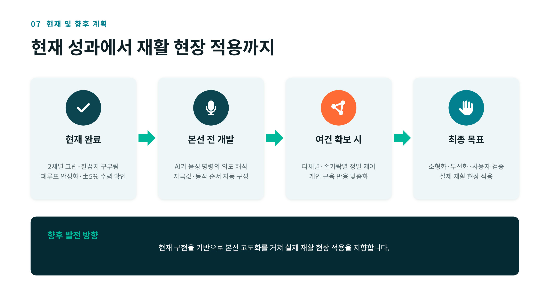

Slide 10


